Slide 1
Řízení projektů 1: Časová analýza
Ing. Radomír Perzina, Ph.D.

Slide 2
Historie řízení projektů
Úlohy řízení projektů s využitím teorie grafů se objevily koncem 50. Let.
V roce 1957 uveřejnili M. R. Walker, zaměstnanec chemického koncernu DuPont a J. E. Kelley ze společnosti RAND novou metodu, kterou nazvali Project Planning and Scheduling Systém (systém plánování a rozvrhování projektů).
Později tato metoda dostala název Critical Path Method – CPM (metoda kritické cesty).

Slide 3
Projekt
Projekt - prostorově a časově ohraničený soubor technologicky a organizačně souvisejících činností.
Příklad: Z ekonomické praxe může být projektem například kampaň před zavedením nového produktu na trh, která sestává z mnoha činností od marketingového výzkumu pro nový produkt, vytvoření reklamních materiálů, umístění reklamních materiálů v médiích, distribuce produktu po prodejnách, školení produktových manažerů a prodavačů.

Slide 4
Realizace projektu
Realizace projektu představuje realizaci všech činností tvořící projekt.
Pro každou činnost musíme stanovit údaje, které ji charakterizují, například dobu trvání (danou nebo předpokládanou), požadavky na zajištění (finanční, materiálové nebo jiné), a její návaznost v rámci celého projektu.
Složitější projekt musí být předem naplánován.
Plánováním projektů se zabývá obor řízení projektů, který spadá pod operační analýzu.

Slide 5
Síťový graf projektu
Jednotlivé činnosti v projektu nelze provádět v náhodném pořadí, ale musí se dbát na jejich časovou následnost a návaznost na další činnosti v rámci celého projektu.
Ukazuje se výhodné, aby matematickým modelem projektu byla síť (hranově či uzlově ohodnocená), kde jednotlivé hrany představují činnosti.
V závislosti na typu prováděné analýzy může ohodnocení hran grafu vyjadřovat buď dobu trvání činností v případě že se bude jednat o časovou analýzu projektu, nebo o zdrojové ohodnocení činností když se jedná o analýzu zdrojů, anebo se může jednat o nákladové ohodnocení činností, v případě že se nám jedná o analýzu nákladů celého projektu.

Slide 6
Síťový graf
Síť je souvislý graf se vstupem a výstupem.
Ve shodě s obvyklou terminologií z praxe síťové analýzy budeme pro speciální síť používat název síťový graf.

Slide 7
Základní pravidla konstrukce síťových grafů
Síťový graf musí být acyklický.
Síťový graf nesmí být multigrafem.
Síťový graf musí správně popisovat závislost (sled) jednotlivých činností.
V síti pro všechny hrany platí, že index uzlu, ze kterého hrana vychází je nižší než index uzlu, ve kterém hrana končí.
Síťový graf musí mít pouze jeden vstup a jeden výstup.

Slide 8
Základní pravidla konstrukce síťových grafů - vysvětlení
Síťový graf musí být acyklický. Tedy síťový graf nemůže obsahovat žádný cyklus ani smyčku.
Síťový graf nesmí být multigrafem. Souběžné činnosti je nutno znázornit pomocí tzv. fiktivních činností. Fiktivní činnost slouží k dodržení návaznosti mezi činnostmi, má nulové ohodnocení (trvání fiktivní činnosti je 0) a nezasahuje tedy do výpočtu pro celkový projekt.
Síťový graf musí správně popisovat závislost (sled) jednotlivých činností.

Slide 9
Základní pravidla konstrukce síťových grafů - vysvětlení
V síti platí pro všechny hrany to, že index uzlu, ze kterého hrana vychází je nižší než index uzlu, ve kterém hrana končí. Tato podmínka není nutná, ale ulehčí výpočty na síťovém grafu a současně zabezpečí, že v síti nebudou žádné cykly
Síťový graf musí mít pouze jeden vstup a jeden výstup. Vstupní uzel představuje okamžik zahájení projektu – žádné činnosti mu nepředcházejí a tedy žádné hrany do tohoto uzlu nevstupují. Výstupní uzel představuje událost ukončení projektu – žádné hrany z něj nevystupují, žádné činnosti projektu po něm už nenásledují.

Slide 10
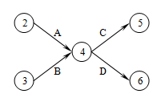
Příklad
Činnost A předchází činnosti C a D, činnost B rovněž předchází činnostem C a D:

Slide 11
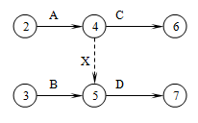
Příklad
Činnost A předchází činnosti C a D, činnost B předchází pouze činnosti D, hrana X je fiktivní hranou:

Slide 12
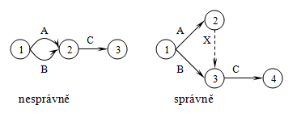
Příklad
Činnosti A a B jsou činnosti, která začínají na začátku projektu. Činnost C navazuje na činnost A i B.

Slide 13
Příklad
Projekt zavedení nového druhu výrobku zahrnuje 12 činností označených A až L. Pro každou činnost jsou v tabulce uvedeny činnosti, které jí musí předcházet. Úkolem je sestrojit síťový graf tohoto projektu.

Slide 14
Zadání příkladu
Činnost | Předcházející činnost
A | –
B | –
C | –
D | A
E | A
F | C
G | C
H | A, B, F
I | A, B, F
J | D, H
K | D, H
L | G, I, J

Slide 15
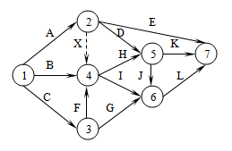
Řešení příkladu

Slide 16
Časová analýza projektu - Metoda CPM
Dvěma nejstaršími metodami pro časovou analýzu projektu jsou metoda kritické cesty - CPM ( z anglického „Critical Path Method“) a metoda PERT (podle anglického „Program Evaluation and Review Technique“).
Obě vznikly v 50. letech 20. století jako reakce na požadavky z praxe.
Zatímco CPM předpokládá deterministicky určené délky trvání jednotlivých činností, PERT pracuje s pravděpodobnostním přístupem.

Slide 17
Algoritmus metody CPM
Algoritmus metody CPM se skládá ze čtyř základních fází výpočtu:
I. fáze Výpočet nejdříve možných začátků a konců provádění činností.
II. fáze Výpočet nejpozději přípustných začátků a konců prováděných činností.
III. fáze Výpočet celkových časových rezerv
IV. fáze Interpretace získaných výsledků.

Slide 18
Značení
(i,j) ………..činnost s počátkem v uzlu i a koncem v uzlu j
y_{ij} …………doba trvání činnosti (i,j)
t_{i}⁽⁰⁾ …………termín nejdříve možného zahájení činností vycházejících z uzlu i
t_{i}⁽⁰⁾ + y_{ij} ……termín nejdříve možného ukončení činnosti (i,j)
t_{j}⁽¹⁾ …………termín nejpozději přípustného ukončení činností končících v uzlu j
t_{j}⁽¹⁾ - y_{ij} ……termín nejpozději přípustného zahájení činnosti (i,j)
T_{p} …………plánovaná délka trvání celého projektu

Slide 19
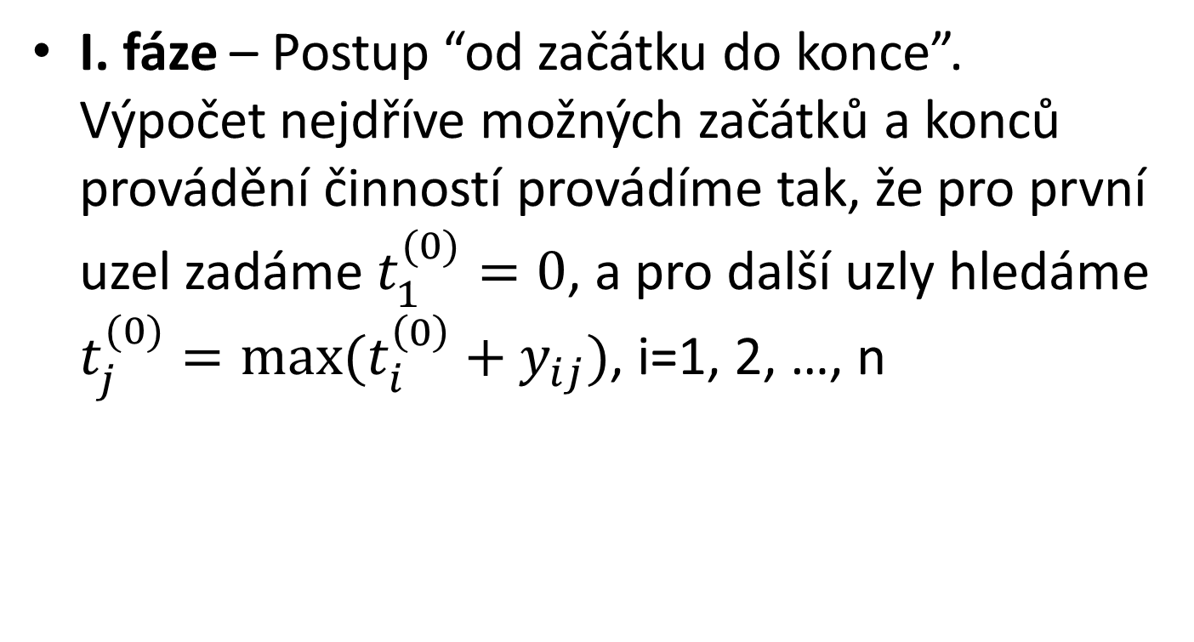
Postup výpočtu
I. fáze – Postup “od začátku do konce”. Výpočet nejdříve možných začátků a konců provádění činností provádíme tak, že pro první uzel zadáme $t_{1}^{(0)}=0$, a pro další uzly hledáme $t_{j}^{(0)}=max⁡(t_{i}^{\left(0\right)}+y_{ij})$, i=1, 2, …, n

Slide 20
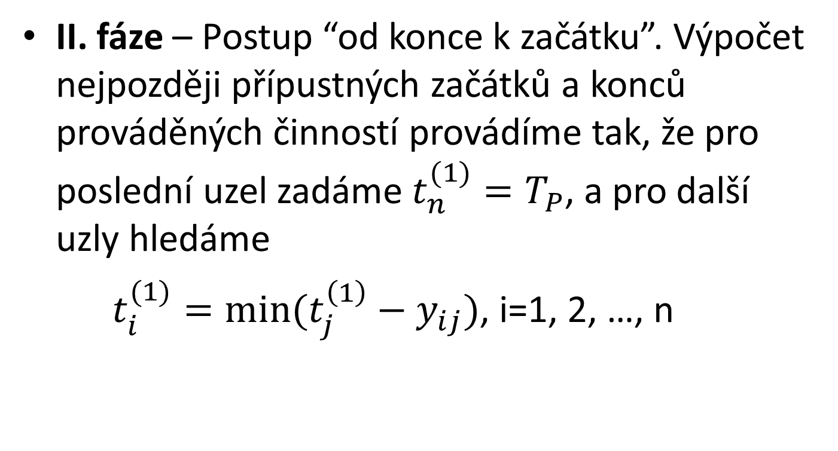
Postup výpočtu
II. fáze – Postup “od konce k začátku”. Výpočet nejpozději přípustných začátků a konců prováděných činností provádíme tak, že pro poslední uzel zadáme $t_{n}^{(1)}=T_{P}$, a pro další uzly hledáme
$t_{i}^{(1)}=min⁡(t_{j}^{\left(1\right)}−y_{ij})$, i=1, 2, …, n

Slide 21
Postup výpočtu
III. fáze – Celkové časové rezervy (CR) činností jsou časy, které je možno čerpat, aniž se prodlouží trvání celého projektu. Časové rezervy pro činnost (i,j) se dají vypočítat pomocí:

Slide 22
Postup výpočtu
III. fáze – Celkové časové rezervy (CR) činností jsou časy, které je možno čerpat, aniž se prodlouží trvání celého projektu. Časové rezervy pro činnost (i,j) lze vypočítat pomocí:

Slide 23
Postup výpočtu - upřesnění
Činnosti s nulovou celkovou rezervou se nazývají kritické činnosti a tvoří kritickou cestu mezi vstupem a výstupem síťě.
Kritické činnosti rozhodují o délce trvání celého projektu.

Slide 24
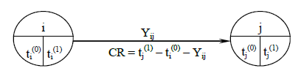
Algoritmus výpočtu
Algoritmus metody CPM se provádí buď v tabulce, nebo v grafu. Pro výpočet v tabulce se do tabulky postupně vpisují položky:
Pro výpočet v grafu se vepisují jednotlivé položky do značení uzlů pod a nad jednotlivé hrany grafu:
(i,j) | y_{ij} | t_{i}⁽⁰⁾ | t_{i}⁽⁰⁾ + y_{ij} | t_{j}⁽¹⁾ - y_{ij} | t_{j}⁽¹⁾ | CR_{ij}

Slide 25
Příklad
Projekt zavedení nového druhu výrobku zahrnuje 12 činností (A až L). V následující tabulce jsou zadané předchozí činnosti a doba trvání ve dnech. Sestrojte síťový graf projektu a nalezněte kritickou cestu. Je možné ukončit projekt za jeden měsíc?

Slide 26
Příklad
Činnost | Předcházející činnost | Doba trvání
A | - | 5
B | - | 10
C | - | 6
D | A | 6
E | A | 1
F | C | 2
G | C | 5
H | E, B, F | 8
I | E, B, F | 7
J | D, H | 9
K | D, H | 7
L | G, I, J | 12

Slide 27
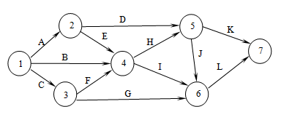
Řešení příkladu
Síťový graf projektu:

Slide 28
Řešení příkladu
(i,j) | y_{ij} | t_{i}⁽⁰⁾ | t_{i}⁽⁰⁾ + y_{ij} | t_{j}⁽¹⁾ - y_{ij} | t_{j}⁽¹⁾ | CR_{ij}
(1,2) | 5 | 0 | 5 | 4 | 9 | 9 - 0 - 5 =4
(1,3) | 6 | 0 | 6 | 2 | 8 | 8 – 0 – 6 =2
(1,4) | 10 | 0 | 10 | 0 | 10 | 10 – 0 – 10 = 0
(2,4) | 1 | 5 | 6 | 9 | 10 | 4
(2,5) | 6 | 5 | 11 | 12 | 18 | 7
(3,4) | 2 | 6 | 8 | 8 | 10 | 2
(3,6) | 5 | 6 | 11 | 22 | 27 | 16
(4,5) | 8 | 10 | 18 | 10 | 18 | 0
(4,6) | 7 | 10 | 17 | 20 | 27 | 10
(5,6) | 9 | 18 | 27 | 18 | 27 | 0
(5,7) | 7 | 18 | 25 | 32 | 39 | 14
(6,7) | 12 | 27 | 39 | 27 | 39 | 0

Slide 29
Řešení příkladu
Kritickou cestu tvoří hrany s nulovou časovou rezervou, tedy kritickou cestu tvoří hrany (1,4), (4,5), (5,6), (6,7).
V našem příkladu jsme dostali dotaz, zda lze projekt dokončit za měsíc. Výpočtem jsme zjistili, že nejkratší možná délka projektu je 39 dní a tedy za měsíc ho dokončit nelze.
Lze uvažovat časové rozvržení jednotlivých činností. K tomu nám poslouží následující tabulka; v první části tabulky jsou uvedeny kritické činnosti tak, jak následují za sebou.

Slide 30
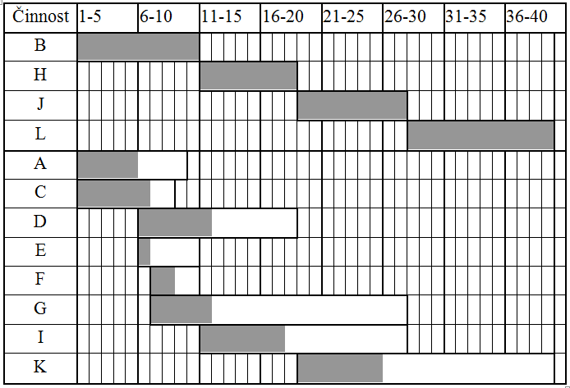
Řešení příkladu
S činnostmi, které nejsou kritické, lze „manipulovat“, tj. posouvat je v rámci uvedených časových mezí.

Slide 31
Děkuji za pozornost

